Slide 1



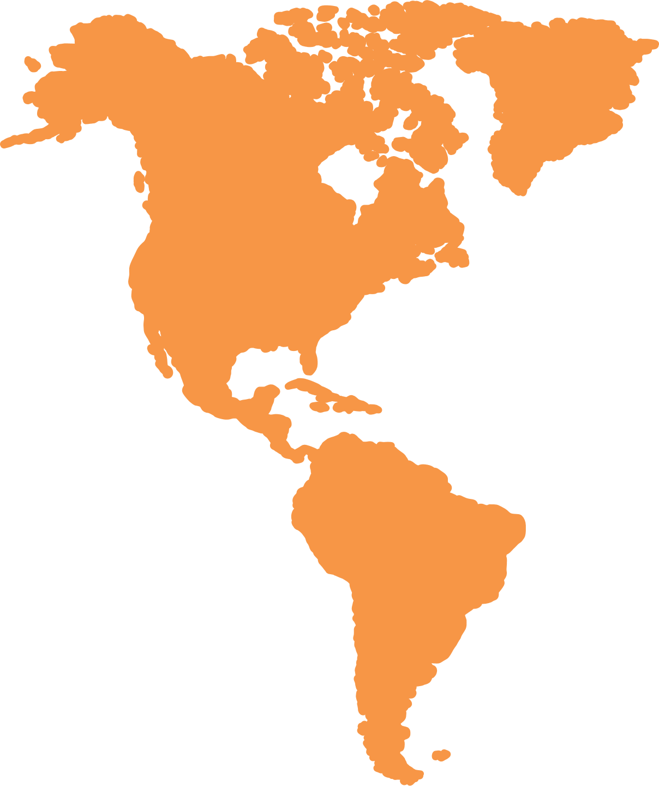








(Trang 123)

Slide 2





Nêu được một số đặc điểm về dân cư và kinh tế châu Mĩ.
1
Chỉ và đọc trên bản đồ tên và thủ đô của Hoa Kì.
2
Nêu được một số đặc điểm kinh tế của Hoa Kì.
3

Slide 3






Slide 4

Dựa vào bảng số liệu, em hãy cho biết châu Mĩ đứng thứ mấy về dân số trong các châu lục trên thế giới?
Châu lục | Dân số (người) năm 2021
Châu Á | 4,6 tỷ
Châu Mĩ | 800 triệu
Châu Phi | 1,3 tỷ
Châu Âu | 746 triệu
Châu Đại Dương | 43 triệu
Châu Nam Cực | 5.500
*Nguồn: Trang greelane.com

Slide 5
Dựa vào nội dung mục 3 trang 124 và bảng số liệu sau, hãy cho biết:
Thành phần dân cư châu Mĩ | Màu da
Người Anh-điêng Người gốc Âu Người gốc Phi Người gốc Á | Da vàng Da trắng Da đen Da vàng
- Dân cư châu Mĩ sống tập trung ở đâu?
- Người dân từ các châu lục nào đã đến châu Mĩ sinh sống?

Slide 6
Quan sát hình ảnh và mô tả những đặc điểm nổi bật của người Anh-điêng?
Cột tượng tô tem
Notes:
họ cũng đã từng là người Đông Nam Á, vì giỏi đi biển mà vượt đại dương tìm tới được vùng đất mới. Cùng một đoàn thuyền song mỗi nhóm đi một phương tìm hiểu nơi cư trú và hình thành nên nhiều bộ lạc hay dân tộc riêng với làng nước trải khắp châu Mỹ. Mỗi bộ lạc nói một thứ tiếng khác nhau, đến nay đã thống kê được 600 thổ ngữ. Do sự đông đảo người Anh Điêng trong các nhóm dân cư, có rất nhiều sông hồ, đường xá, thị trấn, tỉnh lỵ và 27 bang của Mỹ được đặt tên theo tiếng Anh Điêng.
Hầu như người Anh Điêng nào cũng biết săn bắn, hiểu các đặc tính của đất đá, cây cỏ, thời tiết. Vì yêu mến muôn loài, người ta thường tự xem tổ tiên mình là con cháu, anh em của chim, thú, cá tôm… Tin rằng mọi sinh linh và cả nắng, mưa, gió, bão đều có linh hồn, là thần hay tinh linh của ông cha. Và lễ hội là lúc để mọi người thể hiện các niềm tin tôn giáo ấy qua các bài hát, điệu múa, trò chơi. Đặc biệt còn đẽo các cột tô tem hình người - vật, biểu trưng cho nguồn cội dân tộc và xứ sở.

Slide 7
Quan sát hình ảnh và mô tả những đặc điểm nổi bật của người Anh-điêng?
Họ cũng là người Đông Nam Á, vì giỏi đi biển mà vượt đại dương tìm tới được vùng đất mới. Cùng một đoàn thuyền song mỗi nhóm đi một phương tìm hiểu nơi cư trú và hình thành nên nhiều bộ lạc hay dân tộc riêng với làng nước trải khắp châu Mĩ. Mỗi bộ lạc nói mộ thứ tiếng khác nhau, đến nay đã thống kê được 600 thổ ngữ. Do sự đông đảo nên người Anh-điêng trong các nhóm dân cư, có rất nhiều song hồ, đường xá, thị trấng, tỉnh lỵ và 27 bang của Mĩ được đặt tên theo tiếng Anh-điêng. Hầu như người Anh-điêng nào cũng biết săn bắn, hiểu các đặc tính của đất đá, cây cỏ, thời tiết. Vì yêu mến muôn loài, người ta thường tự xem tổ tiên mình là con cháu, anh em của chim, thú, cá tôm, … Tin rằng mọi sinh linh và cả nắng, mưa, gió, bão đều có linh hồn, là thần hay tinh linh của ông cha. Và lễ hội là lúc để mọi người thể hiện các niềm tin tôn giáo qua các bài hát, điệu múa, trò chơi. Đặc biệt còn đẽo các cột tô tem hình người – vật biểu trưng của nguồn cội dân tộc và sứ xở.

Slide 8

- Châu Mĩ đứng thứ ba về dân số trong các châu lục.
- Phần lớn dân cư châu Mĩ có nguồn gốc là dân nhập cư từ các châu lục khác đến.

Slide 9







Slide 10
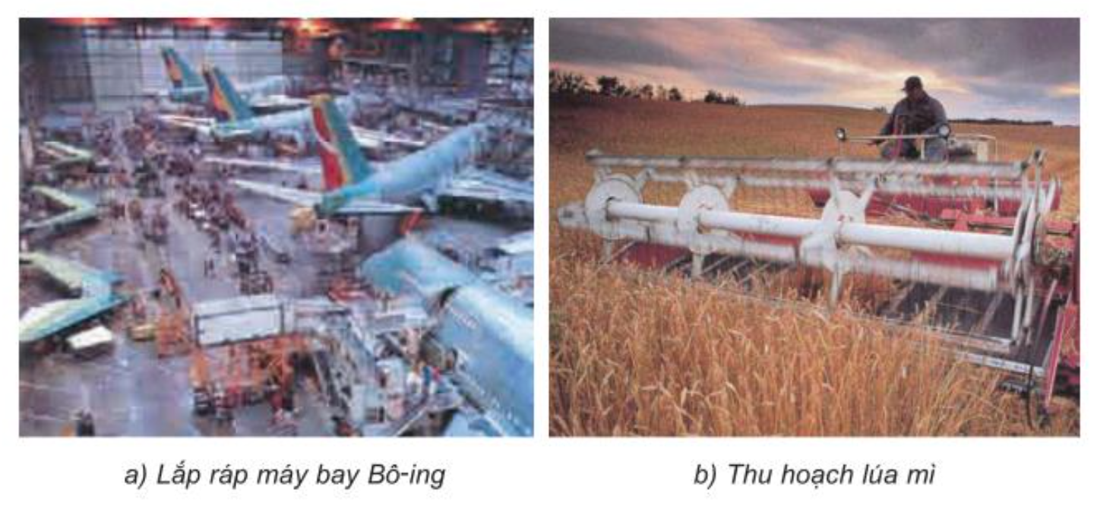
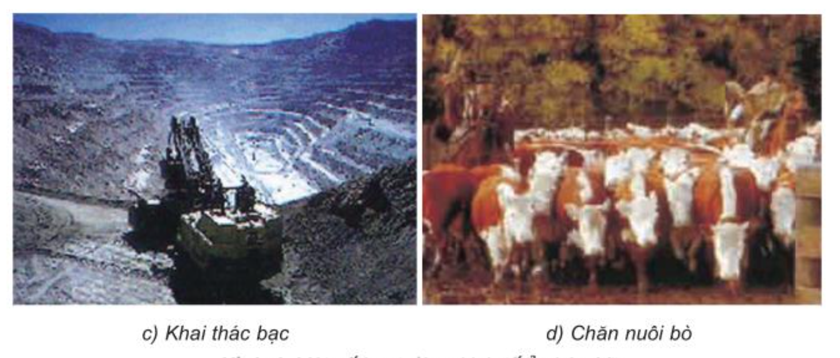



Quan sát hình 4, đọc mục 4 SGK tr.124, em hãy:
- Nêu sự khác biệt kinh tế giữa Bắc Mĩ với Trung Mĩ và Nam Mĩ.
- Kể tên một số nông sản ở Bắc Mĩ, Trung Mĩ và Nam Mĩ.
- Kể tên một số ngành công nghiệp chính ở Bắc Mĩ, Trung Mĩ và Nam Mĩ.
Thảo luận nhóm 4
5 phút

Slide 11
Khu vực | Sản phẩm nông nghiệp | Ngành công nghiệp chính
Bắc Mĩ
Trung Mĩ và Nam Mĩ
- Lúa mì, bông, cam, nho,…
- Lợn, bò sữa,…
(Nền kinh tế phát triển)
- Chuối, cà phê, mía bông,…
- Bò, cừu,…
(Nền kinh tế đang phát triển)

Slide 12
Thu hoạch lúa mì
Thu hoạch cà phê

Slide 13
Chăn nuôi bò
Chăn nuôi cừu

Slide 14
Khu vực | Sản phẩm nông nghiệp | Ngành công nghiệp chính
Bắc Mĩ
Trung Mĩ và Nam Mĩ
- Lúa mì, bông, cam, nho,…
- Lợn, bò sữa,…
- Công nghiệp kĩ thuật cao: điện tử, hàng không vũ trụ.
(Nền kinh tế phát triển)
- Chuối, cà phê, mía bông,…
- Bò, cừu,…
- Khai thác khoáng sản.
(Nền kinh tế đang phát triển)

Slide 15
Kĩ thuật điện tử
Hàng không vũ trụ

Slide 16



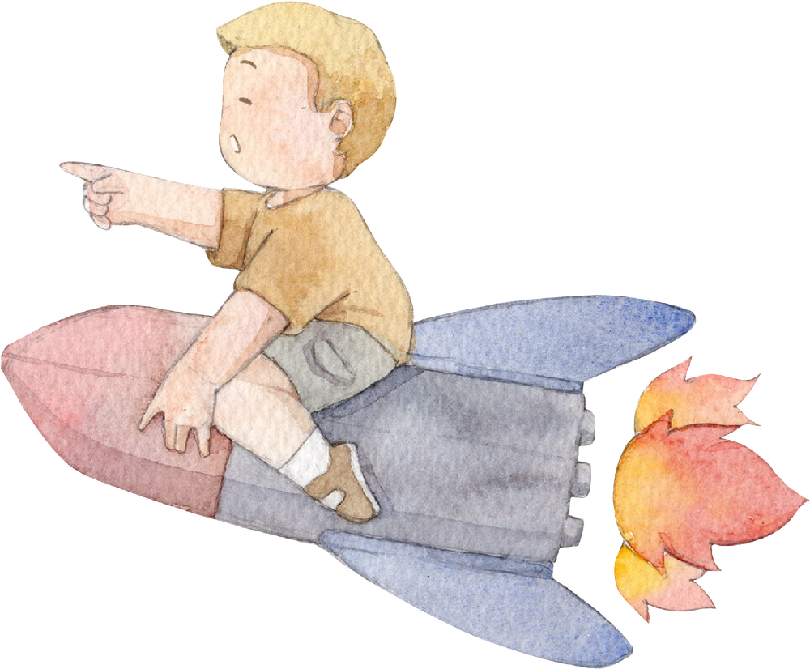

Slide 17
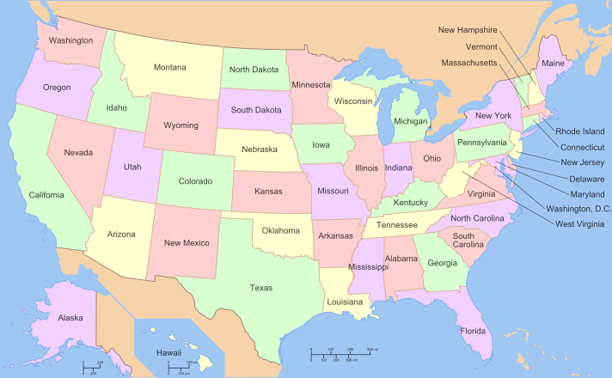
Bạn biết gì về
Hoa Kì?

Slide 18



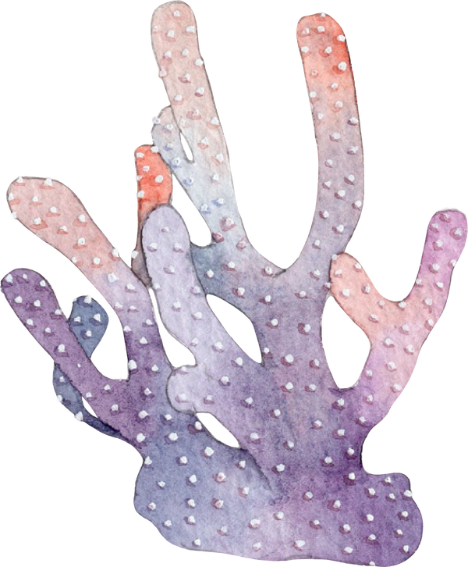
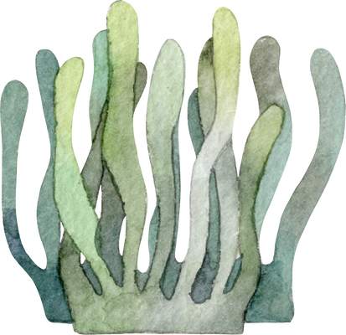

HOA KÌ
Các yếu tố | Đặc điểm
Vị trí địa lí
Diện tích
Dân số
Kinh tế
- Nằm ở Bắc Mĩ.
- Lớn thứ ba trên thế giới.
- Đứng thứ ba trên thế giới.
- Nền kinh tế phát triển cao, trong đó có nhiều ngành công nghiệp đứng hàng đầu thế giới.

Slide 19












KẾT LUẬN
Phần lớn cư dân châu Mĩ có nguồn gốc là người nhập cư. Bắc Mĩ có nền nông nghiệp tiên tiến, công nghiệp hiện đại. Trung và Nam Mĩ chủ yếu sản xuất nông sản và khai thác khoáng sản để xuất khẩu. Hoa Kì là một trong những nước có nền kinh tế phát triển nhất thế giới.

Slide 20
DẶN DÒ
Xem lại kiến thức bài học.
Chuẩn bị bài:
CHÂU ĐẠI DƯƠNG VÀ CHÂU NAM CỰC (trang 126)

